Slide 1
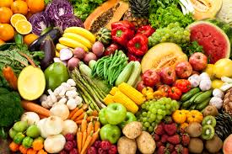
স্বাগতম

Slide 2
শিক্ষক পরিচিতি
পাঠ পরিচিতি
আবেদা সুলতানা
প্রধান শিক্ষক
বালুসাইর সরকারি প্রাথমিক বিদ্যালয়
নরসিংদী সদর, নরসিংদী
শ্রেণিঃ পঞ্চম
বিষয়ঃ প্রাথমিক বিজ্ঞান
পাঠঃ সুস্থ জীবনের জন্য খাদ্য।
পাঠ্যাংশঃ সুষম খাদ্য।

Slide 3
শিখন ফল
১। বয়স ও কাজ অনুযায়ী পরিমিত খাদ্য গ্রহণের গুরুত্ব বলতে পারবে। (৮.১.১)
২।প্রয়োজনের কম বা বেশী খাওয়ার ক্ষতিকর দিক সম্পর্কে বলতে পারবে। (৮.১.২)

Slide 4
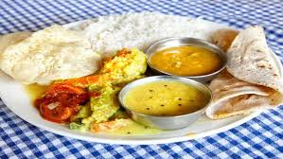
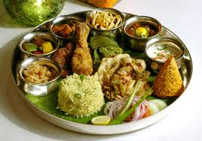
সুস্থ ও সবল দেহের জন্য খাদ্য
ভাত, ডাল ও রুটি
শাক-সবব্জি,মাছ, মাংস ও সালাদ

Slide 5
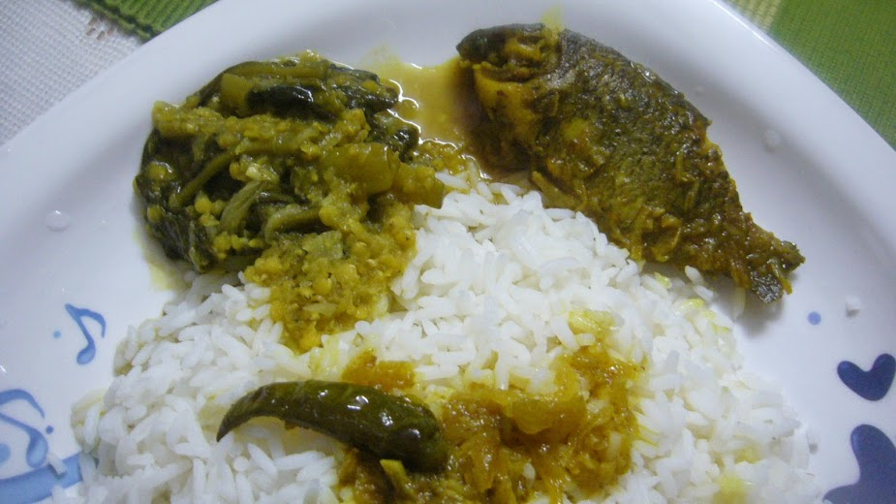
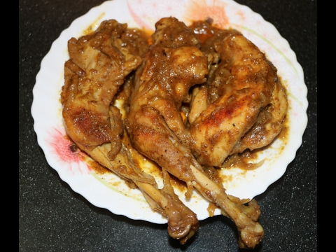
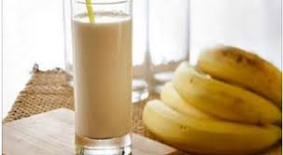
আজকের পাঠ
ডাল,ভাত
ও মাছ
মুরগির মাংস
খাদ্য কী ?
দুধ ও কলা
যা আমাদের ক্ষুধা নিবারণ, পুষ্টি সাধন ও শরীর বৃদ্ধিতে সাহায্য করে তাই খাদ্য।

Slide 6
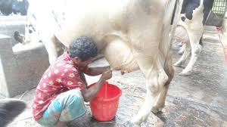
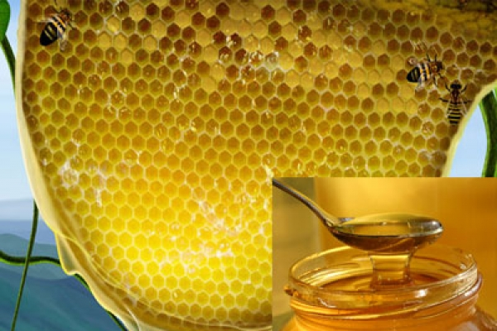
সুষম খাদ্য কী ?
গরুর দুধ
মধু
যে খাবারে প্রয়োজন মত সব রকম খাদ্য উপাদান থাকে তাকে সুষম খাবার বলে।

Slide 7
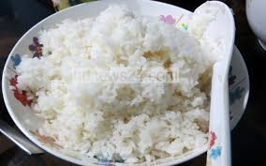
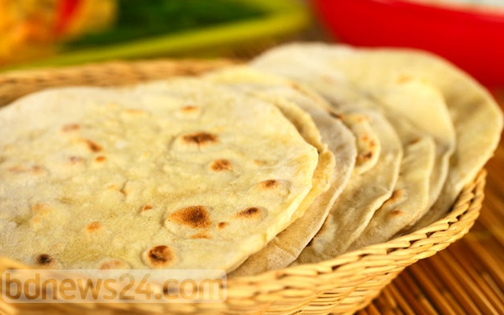
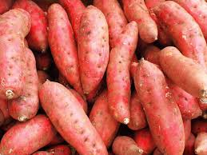
সুষম খাদ্যের উপাদানঃ শর্করা
ভাত
রুটি
মিষ্টি আলু

Slide 8
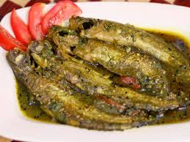
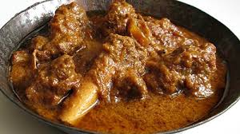
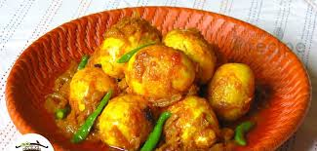
সুষম খাদ্যের উপাদানঃ আমিষ
মাছ
মাংস
ডিম

Slide 9
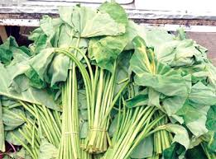
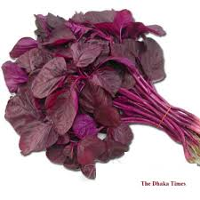
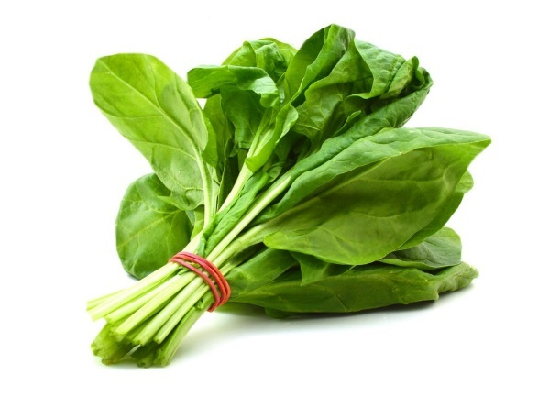
সুষম খাদ্যের উপাদানঃ ভিটামিন,খনিজ লবণ
কচু শাক
লাল শাক
পালং শাক
*আমরা আলোচিত বিয়টি পাঠ্য বইয়ের ৪১ ও ৪২ পৃষ্ঠর সাথে মিলিয়ে নেই।

Slide 10
দলীয় কাজ
১। ৩টি শর্করা জাতীয় খাদ্যের নাম লিখি।
২। কোন কোন খাদ্যে আমিষ রয়েছে?
৩। সঠিক উত্তরে টিকঁচিহ্ন দাও
(ক) পুষ্টি গ্রহণ না করলে শরীর-
(1) শুকিয়ে যায় (২) মোটা হয় (৩) দুর্বল হয়
(খ) নিচের কোনটিতে খনিজ ল্বন আছে?
(1) ডাল (২) লাল শাক (৩) মাংস

Slide 11
মূল্যায়ন
১। স্বাভাবিক বৃদ্ধি ও বিকাশ কেন বাঁধাগ্রস্থ হয়?
২। শূন্যস্থান পূরণ করঃ
(ক) সুষম খাদ্য আমাদের জন্য খুবই ।
(খ) পরিশ্রমী ব্যক্তির খাদ্যের প্রয়োজন।
৩। সঠিক উত্তরে টিকঁচিহ্ন দাও
(ক) অতিরক্ত খাদ্য গ্রহণ করলে শরীরের-
(1) ওজন বাড়ে (২) সুস্থতা বাড়ে (৩) সবল হয়।

Slide 12
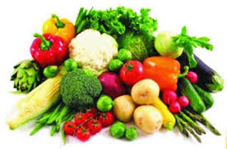
ধন্যবাদ

